Slide 1
105年國中畢業生多元進路宣導
聖心女中國三家長日
１０5／３／９

Slide 2
考試與招生管道
考試
入學管道
國中教育會考
術科測驗（音、 美、舞、戲、體）
甄選項目測驗
高中職免試入學
特色招生
藝術才能班（音、美、舞、戲、體）
考試分發入學(師附、政附)
科學班
專業群科（特定高職類科）
新北市優先免試入學
五專免試入學

Slide 3
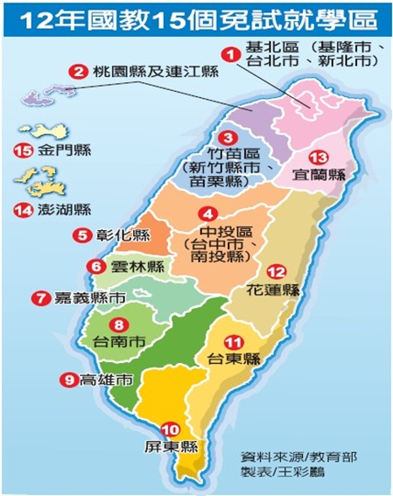
高中職免試入學： １５個免試就學區，您的孩子選哪一區？ 基北區 桃連區
108分方案
三大比序項目
105分方案
三大比序項目

Slide 4
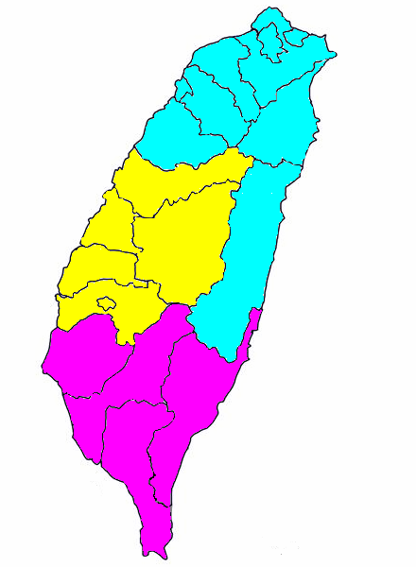
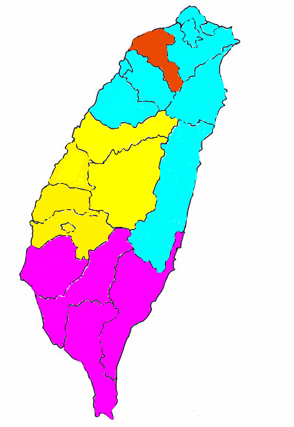
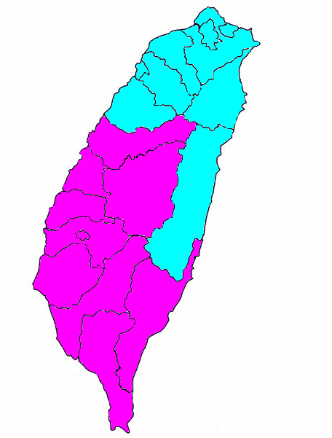
105年藝才班甄選入學聯合招生區
北區
北區
北區
桃園區
中區
中區
南區
南區
南區
音樂班
美術班
舞蹈班

Slide 5
特色招生考試分發入學
政大附中：英語國際特色班
師大附中：資訊科學特色專班
大園國際高中(桃園)：國際交流特色班
內壢高中(桃園)：語文國際教育特色班、
數理科技國際教育特色班

Slide 6
科學班
新北市優先免試入學
師大附中
新竹實驗中學
科學工業園區實中
武陵高中
公立：三民高中、
泰山高中、
林口高中、
淡水商工。
私立：共26所。

Slide 7
五專免試入學
分成北、中、南三大區。
每區可各選一所學校進行報名。若重複錄取，只能擇一所進行現場登記分發(撕榜)。
五專比序：總分50分，共有七大比序項目。

Slide 8
國三升學行事曆重要時程提醒

